Slide 1
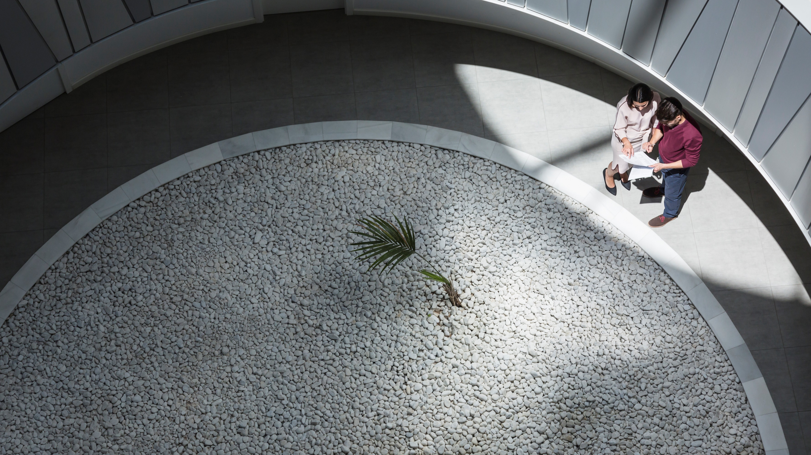
Android 개발

Slide 2
참고

Slide 3
참고
코드 내부의 <script>를 주석처리 하고 소스코드를 실행해도 정상적으로 script가 동작할 수도 있다. 이는 브라우저 상에 미리 받아놓았던 js를 사용하기 때문인데 이는 브라우저 > f12 > js 코드를 주석처리 하는 것으로 없앨 수 있다
소스코드상에서 js를 모두 주석처리 하였는데도 js가 정상동작 한다면, 브라우저에서 js를 제거해보자

Slide 4
Part1.ch1
개발자와의 의사소통이 중요한 이유

Slide 5
Part1.ch1
개발자와의 의사소통이 중요한 이유
<참고>
의사소통의 방법 두가지
면대면으로 얼굴 보고 소통하기
tool을 활용하여 소통하기
예시 툴 – 제플린
의사소통이 되지 않을 경우 단점
시간낭비
A 만들어달라고 했는데, 개발자가 B를 만듦
검수자가 TEST시에 발견하지 못하고 APP을 출시함
사용자들 문의 발생
다시 수정 및 재 배포 실행 >> 시간낭비
의사소통 방법이 왜 중요한가?
위에서 설명한 시간낭비도 하나의 이유이겠지만 제일 중요한건 ‘이직’
이직할 때에 의사소통능력 부재시에 어떤 단점이 있는지 명확하게 설명하는 것이 좋은 이미지를 남길듯

Slide 6
Part1.ch3
서버의 역할

Slide 7
Part1.ch3
서버의 역할
<참고>
사용자들은 서버 위에서 행동합니다.
예를 들어, 김씨는 수영이 하고싶습니다.
수영 수강신청일은 1월1일 오전 6시에 공식 홈페이지에서 진행합니다 .
김씨는 1월 1일 오전 5시 59분에 사이트에 접속합니다
하지만 수영을 하고싶은 사람들이 공식 홈페이지에 몰려, 서버가 터졌습니다.
즉, 사람들은 수영 신청을 하기 위해서 하나의 서버 위에 몰리게 되고,
몰리게 됨으로써 서버가 트레픽을 이기지 못하고 죽어버리는 것입니다.
(예시2) 모바일에서 보던 Youtube영상을 PC에서 볼 경우
모바일로 Youtube에서 A 영상을 5분동안 보다가 껐습니다.
집에가서 PC로 Youtube를 킵니다.
A영상을 다시 클릭하면 5분부터 영상이 재생됩니다.
이는, 로그인 정보를 서버가 기억하고, 기억한 내용을 불러오기 때문에 가능합니다.
(예시3)
클라이언트가 홈페이지에 접속해서 서버에게 요청을 보낸다
요청을 받은 서버는 클라이언트에게 응답을 한다
이 작업이 바로 웹 서핑
그런데 이걸 혼자 하는가? 아니다. (많은 사람들이 요청을 할거다)

Slide 8
Part1.ch4
개발 프로세스

Slide 9
Part1.ch4
개발 프로세스
<참고>
워터폴(WaterFall) 방식
다양한 인풋
기획
디자인
개발(서버)
검수
개발(클라이언트)
검수
개발
배포
위 방식의 개발 프로세스를 워터폴 방식이라고 부릅니다.
물이 떨어진다는 뜻이지요.
다양한 인풋 ~ 배포까지 하나씩 처리하는 과정을 워터폴 방식이라고 부릅니다.

Slide 10
Part1.ch4
개발 프로세스
<참고>
애자일(Agile) 방법론(방식)
이 단어는 프로그래밍 뿐 아니라 여러 관점에서 사용되기에 뜻이 많습니다.
최근 정말 핫한 키워드입니다.
요점은 아래와 같습니다.
워터폴 방식을 빠르게 하는것 => 애자일 방법론
워터폴 방식은 하나의 단계가 진행되면 보통 그 전 단계로 넘어가지 않습니다.
하지만 애자일 방법론은 최소한의 개발사항을 추가하고 배포 이전 단계 과정을 여러번 돌려서 만족할만한 퀄리티까지 올라오면 그때 배포를 진행하는 것 을 의미합니다
애자일 방법론의 장점?
시장 변화에 빠르게 따라갈 수 있습니다.
최소 단위로만 개발하고 개발하고... 또 개발하기 때문에 개발 기회가 많습니다.
최소 기능을 개발하던 중, 시장이 변한다면 그에 맞게 한번 더 개발하면 되는 것이지요
애자일 방법론 = 워터폴 방식의 프로세스를 여러번 돌려 배포하는 방식을 의미합니다.

Slide 11
Part1.ch5
필요없어 PASS

Slide 12
Part1.ch6
필요없어 PASS

Slide 13
Part1.ch7
필요없어 PASS

